Slide 1
Pavel Mentlík
Mgr. – FPE ZČU v Plzni (geografie, biologie)
DP – (2000)
Kryogenní a glacigenní tvary povodí Ostrého potoka (Šumava)
Ph.D. – (2006) nejprve Praha (2 roky), po dvou letech PrF Bratislava – prof. Minár
celkem 4 roky
Geomorfologická analýza a tvorba GmIS pro okolí Prášilského jezera a jezera Laka
na Šumavě
doc. PrF Bratislava
Výzkum vývoje reliéfu vrcholových partií SZ Šumavy prostřednictvím
inovativních výzkumných metod
Projekty GAAV – juniorský a standardní
Od roku 2005 Vysoké Tatry – spolupráce prof. Minár, později Dr. Engel (UK Praha)
Dnes 2012-2016 GAČR (Pánek, Engel, Mentlík) - Časoprostorová variabilitia hlubokých
svahových deformací v Tatrách (Západní Karpaty)

Slide 2
Geografie na Fakultě pedagogické
Západočeské univerzity v Plzni
Nejprve Katedra geografie zejména humánní a regionální? geografie
– 2012 odchod většiny pracovníků na Ekonomickou fakultu – humánní geografie
Fyzická geografie a oborová didaktika zůstala na FPE
– vznik Centra biologie, geověd a envigogiky (environmentální výchovy)
Projekt ESF NEXLIZ – Nová excelence lidských zdrojů – dvě postdok pozice
Náplní je fyzická geografie a zakládáme oborové didaktiky
Mentlík- zalednění Šumava, Tatry, oborové didaktiky
Vočadlová – pozdní glaciál horských a podhorských oblastí (Černé a Čertovo jezero)
Stacke – fluviální geomorfologie (Bečva) a vliv bobra na krajinu
Pluháčková – zalednění Západních Tater a didaktická transformace výsledků
Rak – Lidar v geomorfologii – testování geomorfologických hypotéz

Slide 3
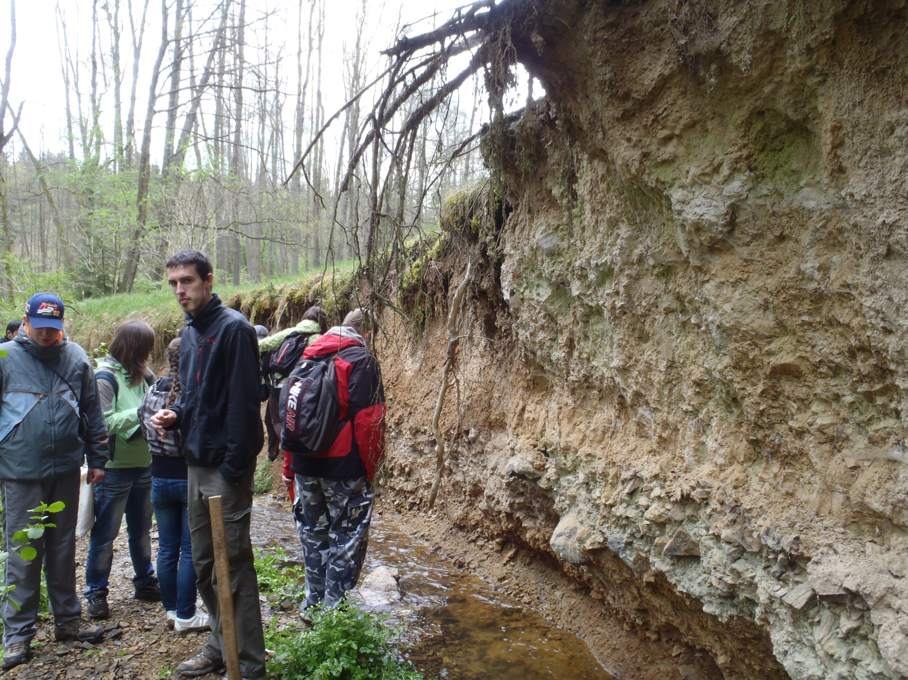
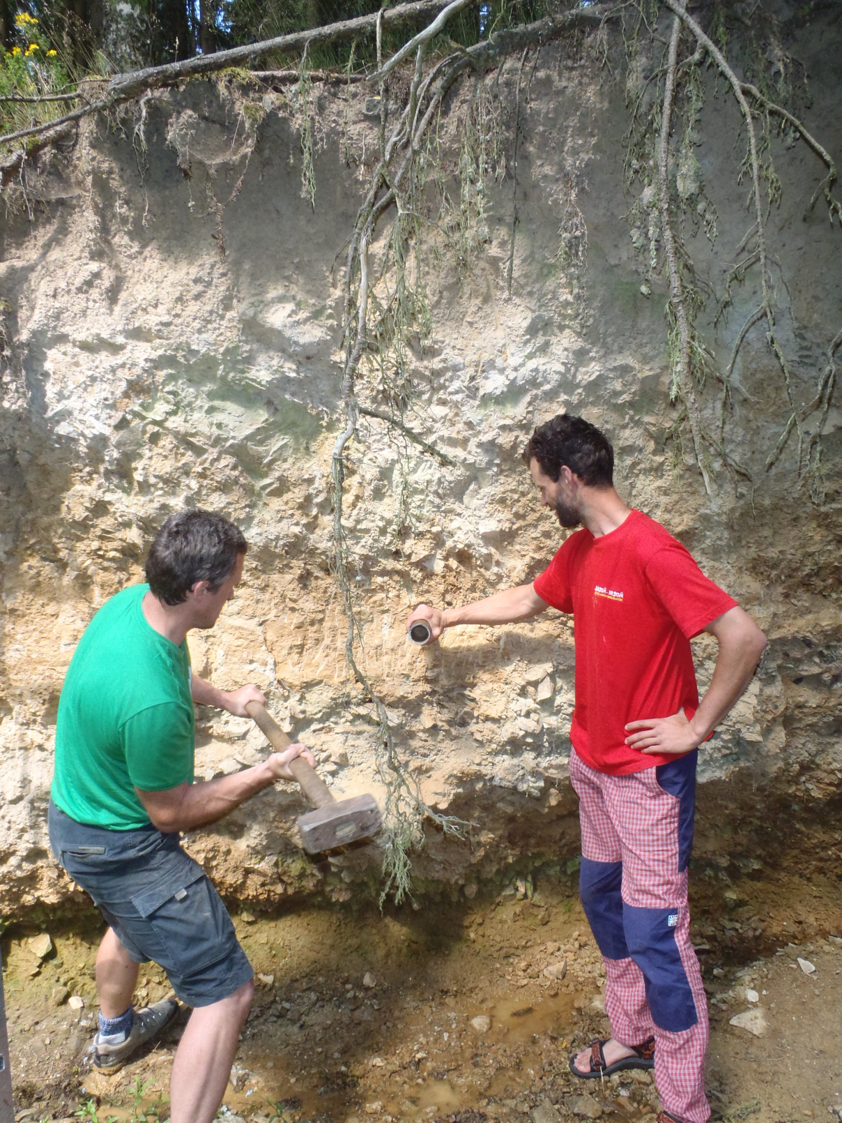
Loess – dated by OSL 20,740 ± 1900
Current relief (remodeled
by fluvial processes)
Deposits of gelifluction
Loess – dated by OSL 22,320 ± 2180
Fluvial deposits –
Coarse sediment of braided streem
Dr. Z. Engel (Prague)

Slide 4
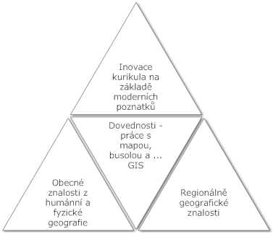
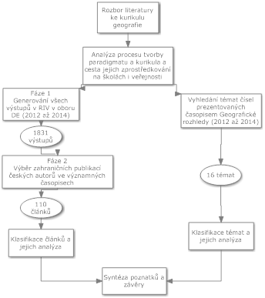
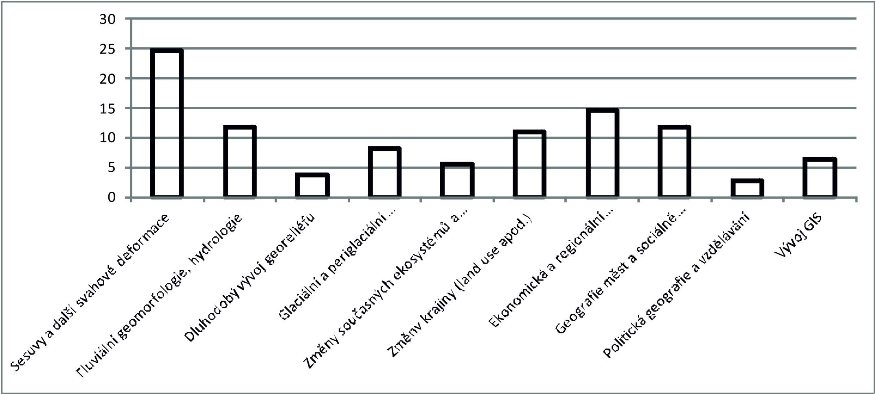
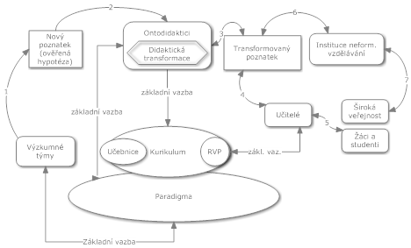
Didaktický výzkum

Slide 5
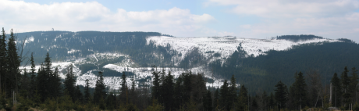
Pozdní glaciál v horách a velehorách střední Evropy (Šumava, Tatry) – pohled geomorfologa
doc. RNDr. Pavel Mentlík, PhD.
pment@cbg.zcu.cz

Slide 6
Osnova
Úvod
2) Regionální studie
a) Pozdní glaciál na Šumavě
b) Pozdní glaciál ve Vysokých Tarách
Notes:
V mé práci je možné vymezit dva základní směry výzkumu…
Explicitní definování jednotlivých kroků geomorfologické analýzy a její integrace v rámci GmIS

Slide 7
Geomorfologický Informační Systém (GmIS)
GmIS = integrující prostředí vhodné k mapování georeliéfu a uzpůsobené pro následné geomorfologické analýzy a modelování.
Geomorfologické mapování = rozčlenění reliéfu na základě morfologie a morfometrie – morfogeze, morfochronologie a morfodynymiky…
– vrstva elementárních forem reliéfu – jádro GmIS
Notes:
Nejprve k metodické části práce – konkrétně k GmIS… Ten je chápán jako…

Slide 8
Proč elementární formy reliéfu? (Minár and Evans, 2006)
Elementární formy jsou segmenty vymezená uniformním způsobem (na základě morfometrie) a holisticky pokrývají zkoumané území;
Na rozdíl od tradičních částečně selektivních a diskrétních geomorfologických map spojitá vrstva EF umožňuje komplexní systematizaci reliéfu.
Rozsah a velikost složených forem (např. morénový val) je jasně vymezen spojováním EF.
Vhodné pro tvorbu komplexních geomorfologických map, holistickou geomorfologickou analýzu v GIS (resp. GmIS)

Slide 9
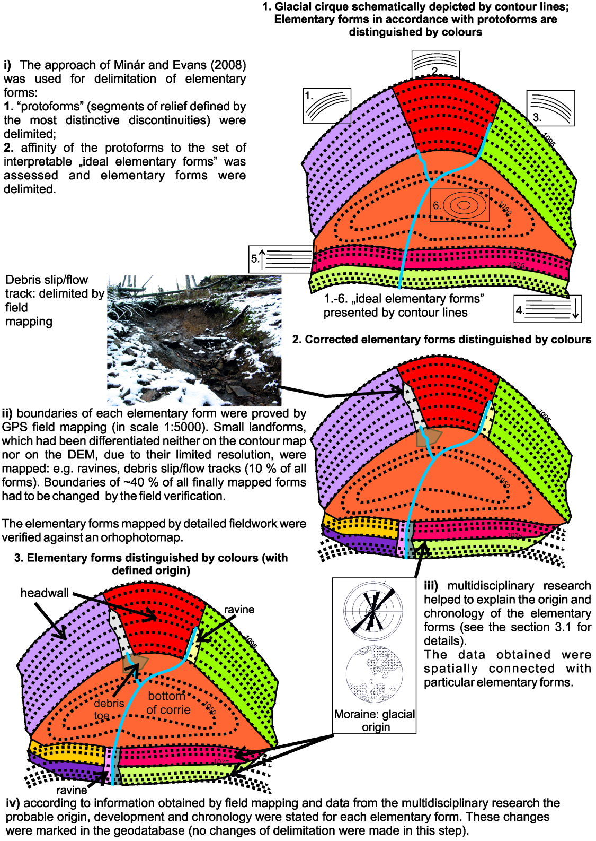
Vymezení EF a určení jejich geneze
Protoformy
Srovnání protoforem a ideálních EF
(Minár and Evans, 2006)
Terénní mapování
Ověření hranic EF a domapování malých forem
Vznik a vývoj (chronologie)
Multidisciplinární výzkum

Slide 10
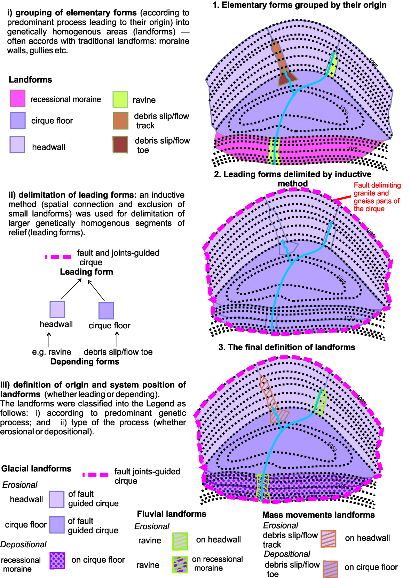
Proces tvorby detailní geomorfologické mapy
Slučování EF podle převládajícího genetického procesu. Geneticky homogenní (mikro chory) geomorfologické formy
Vymezení vůdčích forem (dominantní formy, na nichž vznikají mladší a menší formy závislé
Definice vzniku a pozice forem (vůdčí a závislé)
Reliabilita určení vzniku (vůdčího procesu) různá
.
Mapa vypovídající hodnoty geneze forem

Slide 11
Kategorie pro tvorbu mapy vypovídající hodnoty geneze geomorfologických forem
Level of reliability | Definition of reliability level | Specification of landforms
1 | Very uncertain: genesis stated according to general geomorphological context. Verification by other methods is not possible. | Pleistocene and older forms, very large (~135,000 m²) significantly polygenetic forms (e.g. pediment).
2 | Rather uncertain: the origin stated according to spatial relation with better defined landforms (mutual border with forms of level 3). | Pleistocene forms, large (~40,000 m²), polygenetic (e.g. erosional slopes, dellens).
3 | Uncertain: spatial relation with forms of level 4 (mutual border). Verification of origin and development by other methods is limited. The form is suggested as a part of a previous geomorphic system. | Forms not older than last glacial maximum, middle size and small (~25,000 m²), one predominating process (e.g. side of trough).
4 | Certain: origin and development is confirmed by exact methods. Alternative hypotheses of origin remain. The form is confirmed as a part of a previous geomorphic system. | Not older than last glacial maximum, smaller forms (>25,000 m²), one predominating process (e.g. remnants of moraine).
5 | Quite certain: more evidence confirms the origin of the form. An alternative hypothesis of the origin is unlikely. The form is confirmed as a part of a previous or present-day geomorphic system. | Not older than last glacial maximum, usually smaller forms (>25,000 m²) one predominating process (e.g. recessional moraine or ravine).

Slide 12
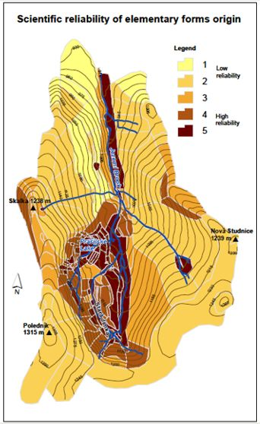

Slide 13
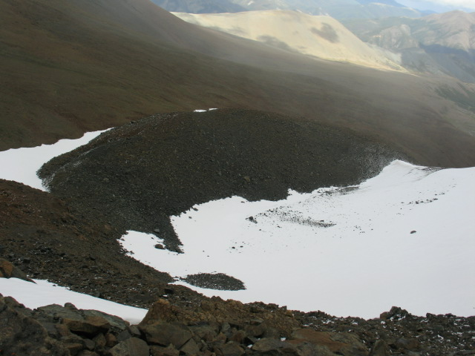
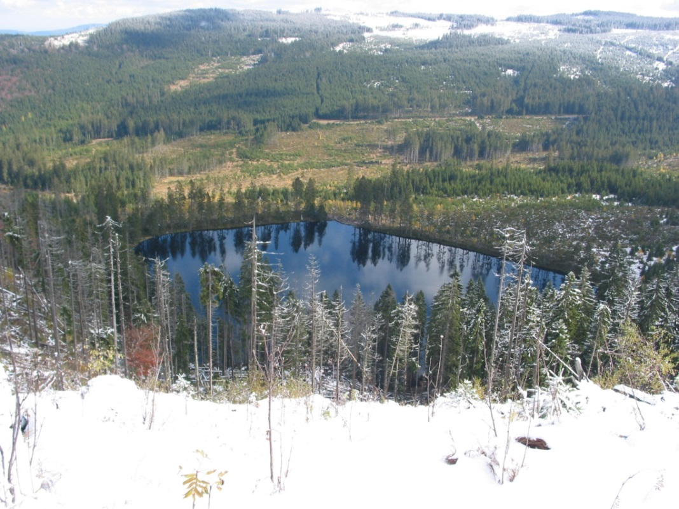
Geomorfologie odpovídá na otázku: jak a kdy vznikly tvary reliéfu Země (geneze a čas)
Na topické a chorické úrovni opakující se formy – možné určit genezi a dobu vzniku.
Chápeme, jak funguje krajina…
Kar a moréna (Big Dog, British Columbia)
Takto mohla vypadat krajina v okolí Prášilského jezera (vpravo) před cca 14 tis. lety
Kar a moréna (Prášilské jezero)

Slide 14
V jaké časové dimenzi se pohybujeme?
Změny přírodního prostředí (většinou provázené změnami klimatu) v různých prostorových (globálních až lokálních) a časových (od dávné geologické minulosti po současné změny) dimenzích.
Různé časové dimenze
Změny v „dávné“ geologické minulosti – paleontologie 5V (globální)
Změny v „nedávné“ geologické minulosti
Změny v historické době (záznamy, měření): desítky až stovky let; lokální až regionální
Změny současných eko- a geosystémů: roky, lokální až regionální

Slide 15
Environmentální změny v „nedávné“ (cca 2,6 milionu let) geologické minulosti
= změny v kvartéru (čtvrtohory)
15

Slide 16
Pozdní glaciál
Konec poslední velké klimatické změny…
Navazuje na poslední glaciální maximum
19,5 ky zpět – výrazný vzestup hladiny světového oceánu
Končí posledním výrazným chladným obdobím (Mladším dryasem) resp. začátkem Holocénu

Slide 17
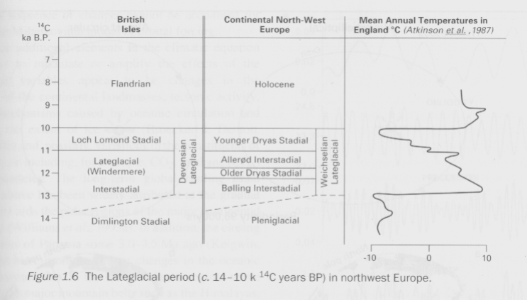
Konec posledního výrazného chladného výkyvu – pozdní glaciál
c. 11,5 ky
c. 12,8 kx
c. 14 100 (150 – 200 let)
c. 14 700

Slide 18
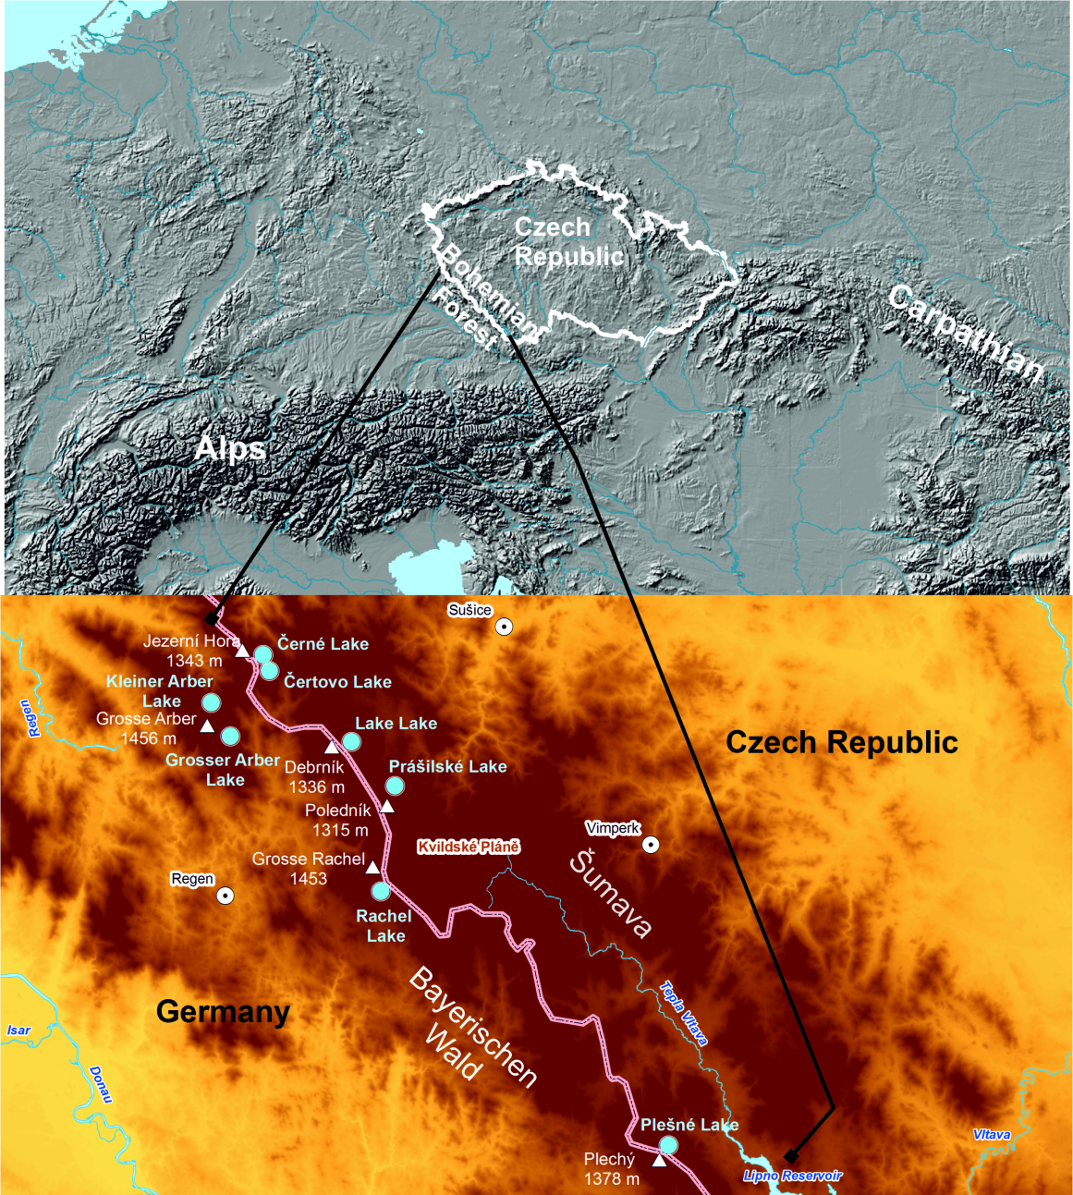
Šumava
Jihozápad ČM
Poměrně staré horniny – moldanubikum
nad horninami Alpské
předhlubně
Významné rozvodí a po léta hranice
Českého království.
Poslední glaciál. Zejména oblasti jezer
zalednění…
5 + 3

Slide 19
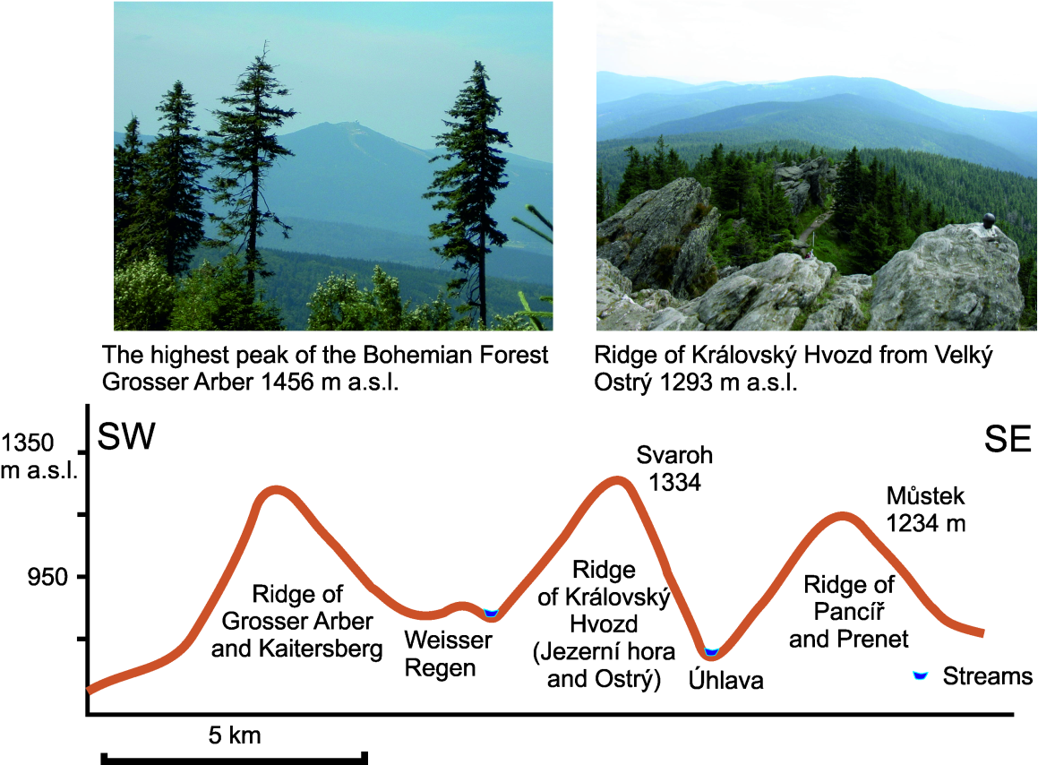
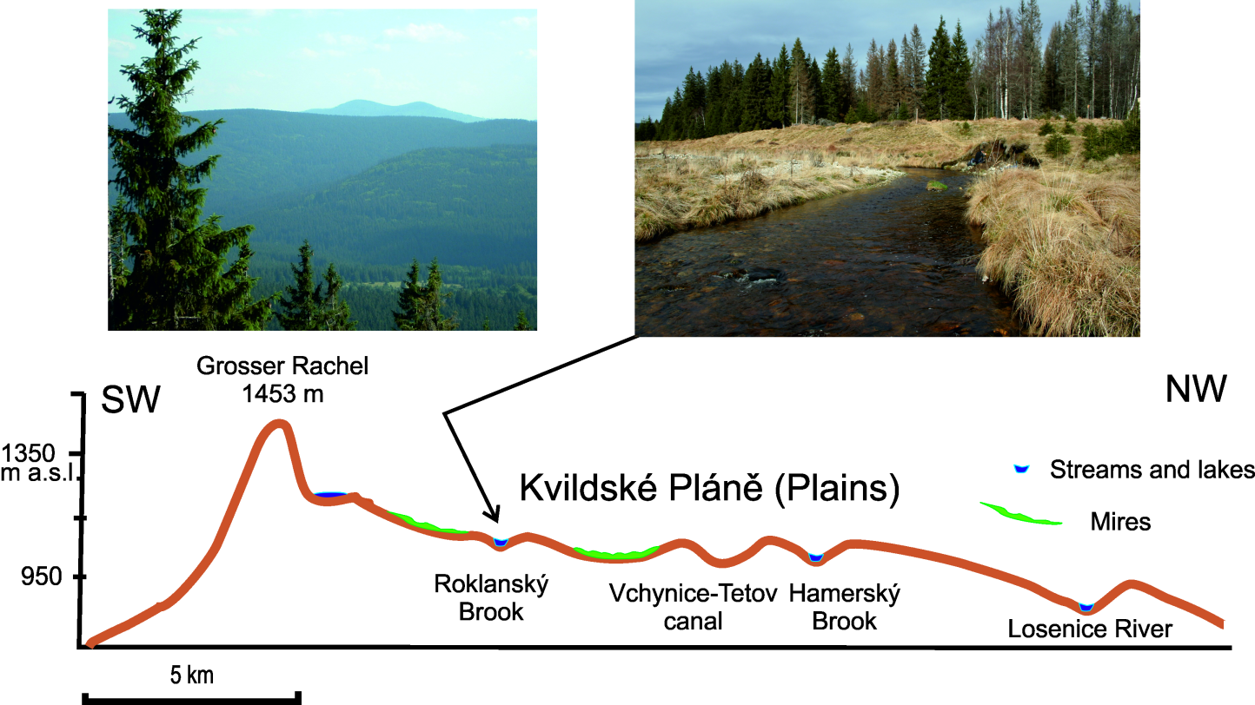
Severozápadní Šumava
nejvyšší vrchol, tři hřbety (svor)
Zalednění – vrcholy
nad 1300 m n. m.
Centrální Šumava
Pláně – rašeliniště

Slide 20
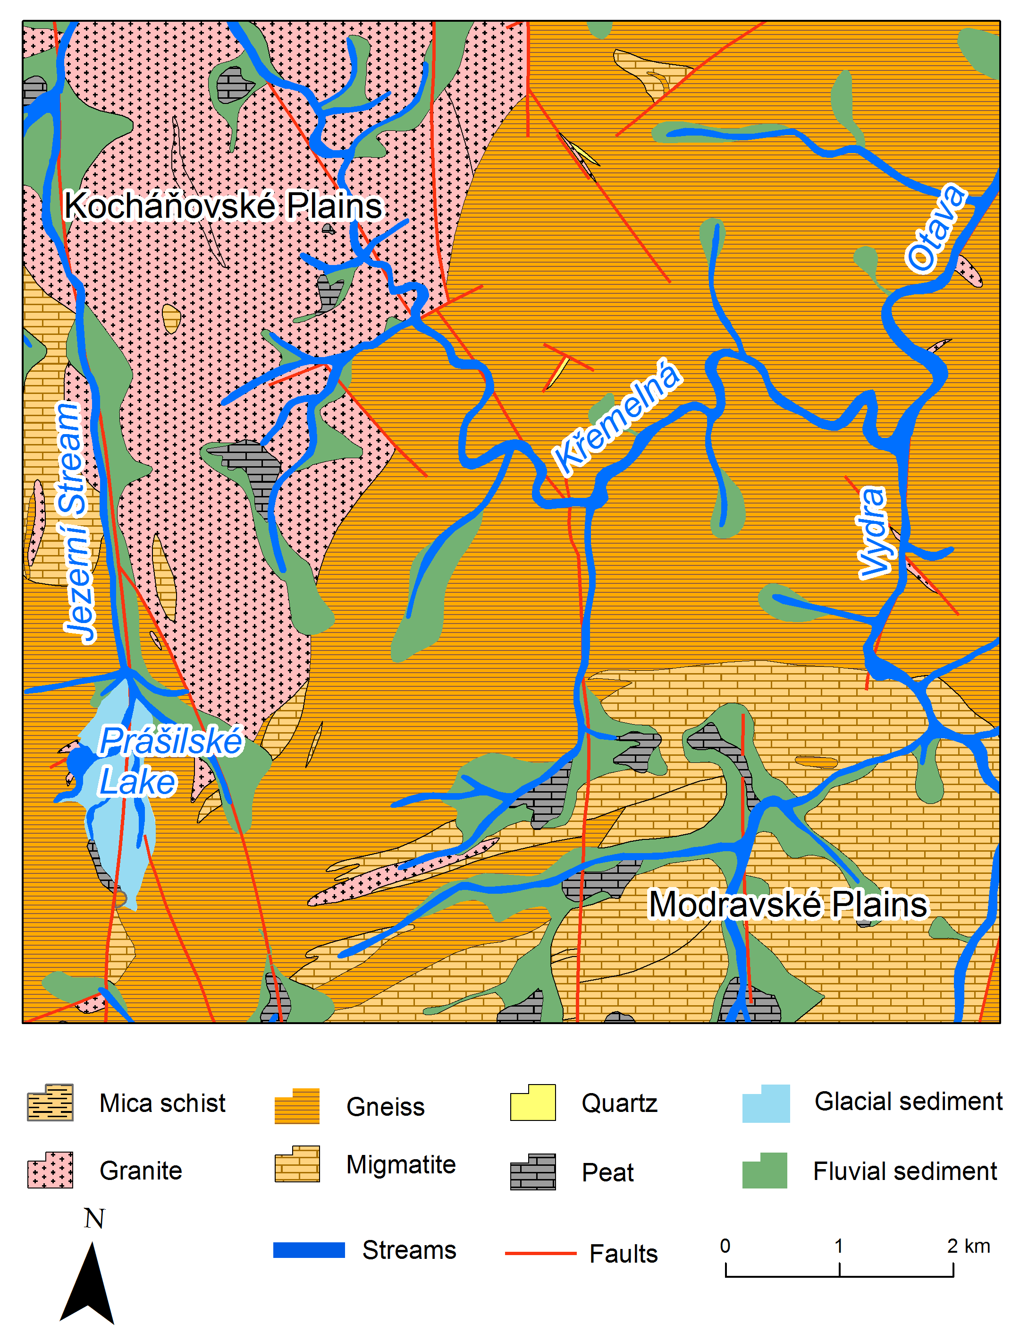
Geologie
Metamorfity - elevace
Žuly - sníženiny

Slide 21
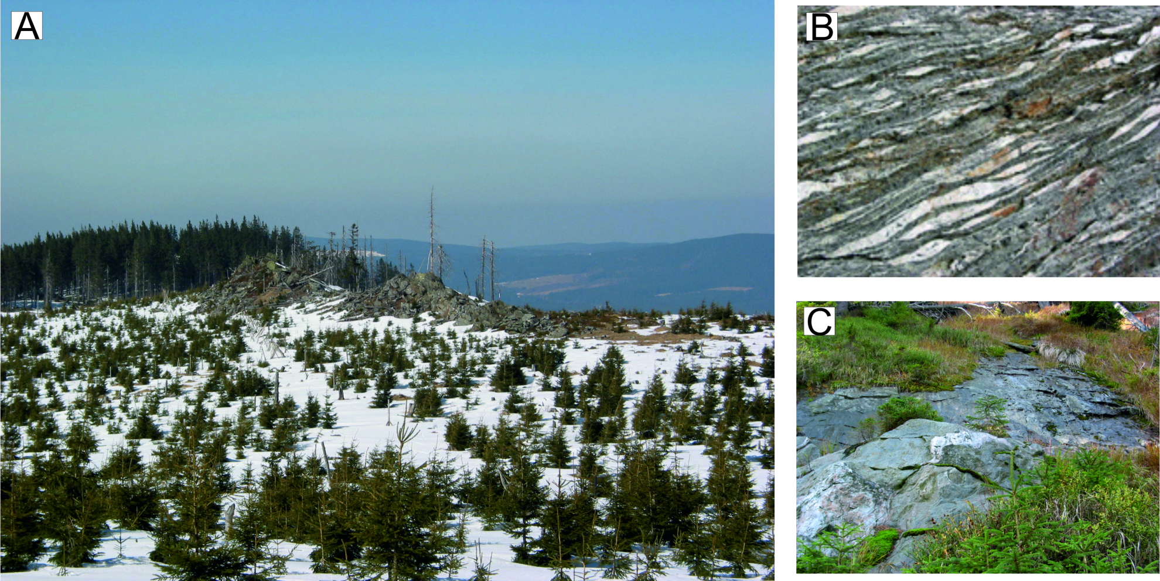
Reliéf na krystalických břidlicích

Slide 22
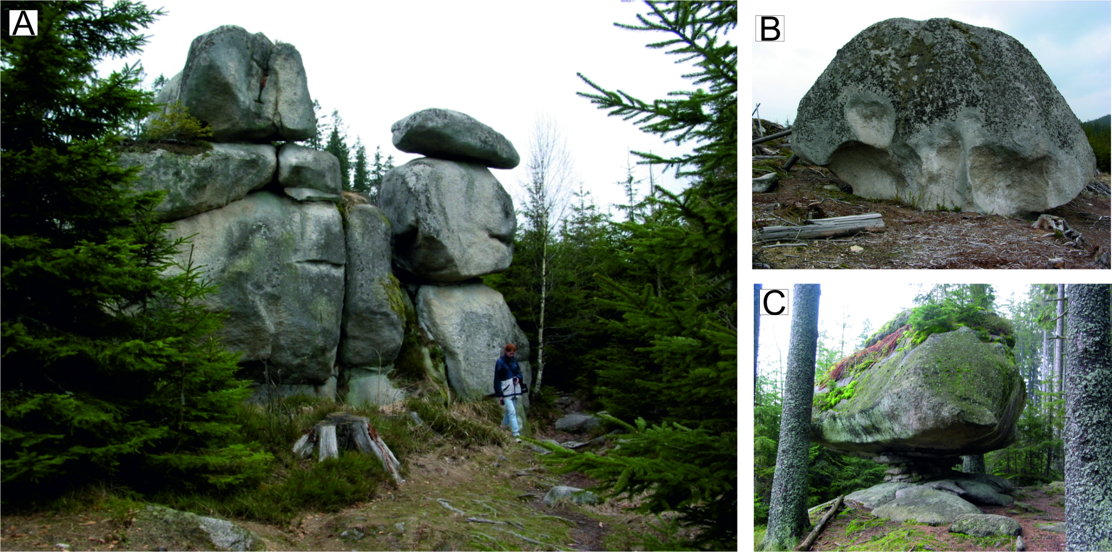
Reliéf na žulách

Slide 23
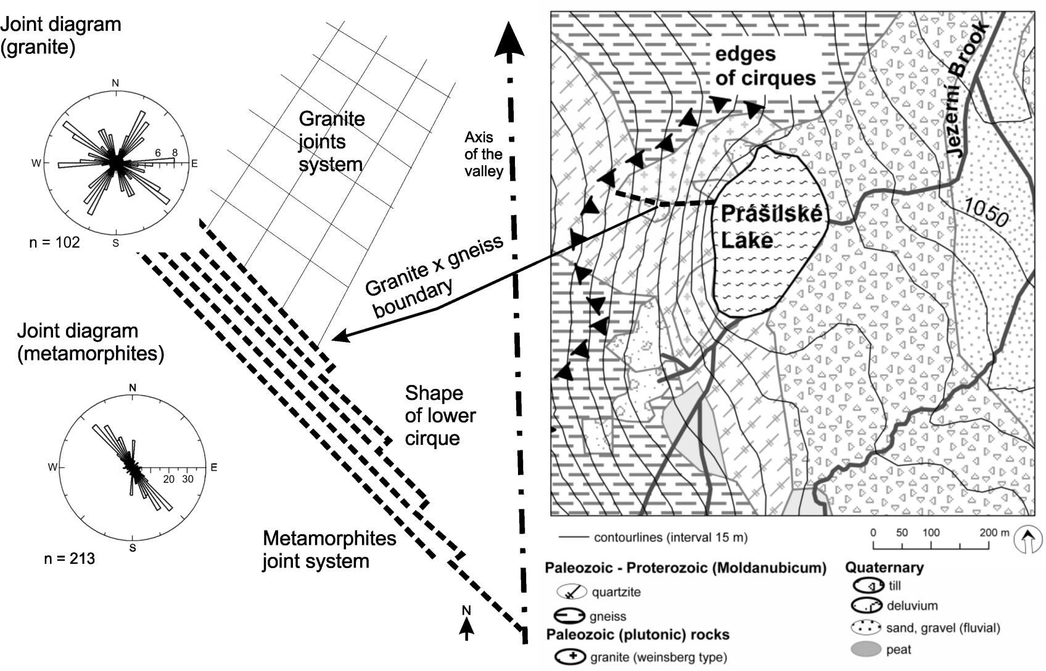
Struktura velmi úzce spjata s reliéfem

Slide 24
Okolí Prášilského jezera
a jezera Laka
Deflační plošiny na hřbetech
Výše položený kar
Karová sěna

Slide 25
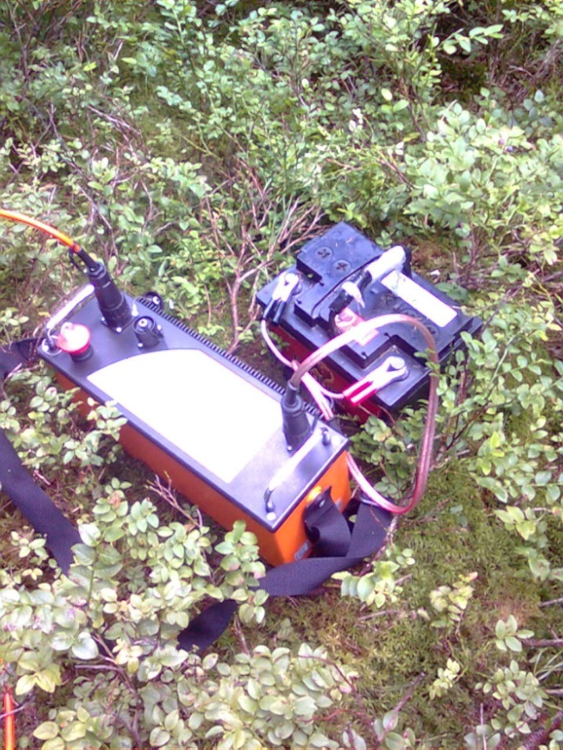
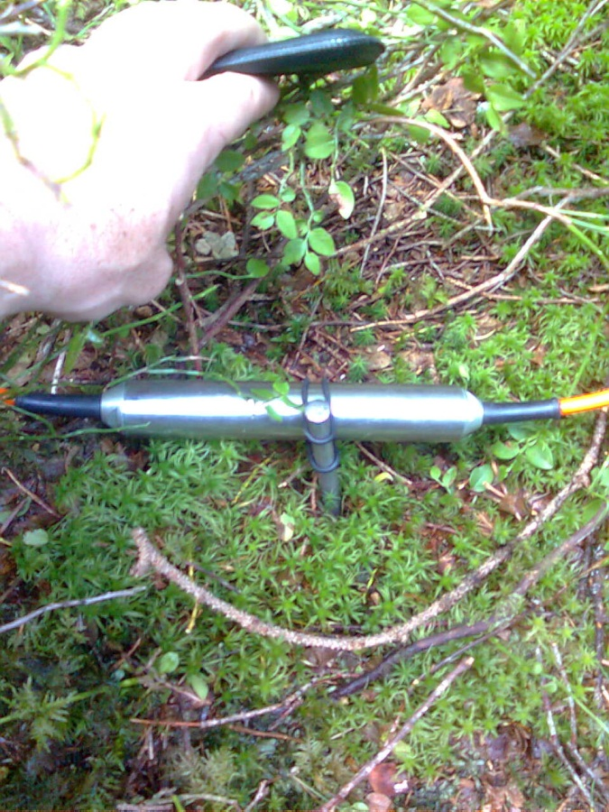
Jak zkoumat vnitřní strukturu geomorfologických forem?
Geofyzikální profilování – různé metody – georadar, refrakční seismika, elektrická odporová tomografie (ERT).
Poskytuje údaje o vnitřní stavbě formy.

Slide 26
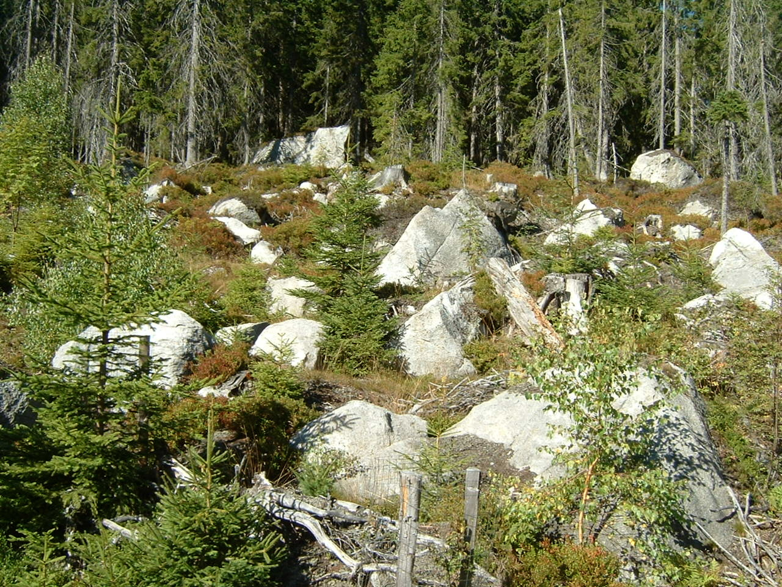
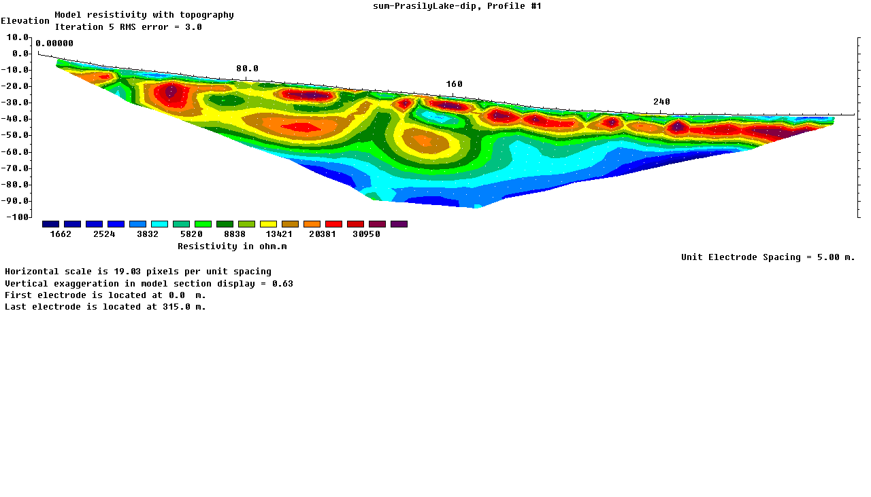
Představení okolí Prášilského jezera
Nejstarší zalednění
Severně od jezera –
velké žulové bloky
(stupeň – ne výrazná
Moréna)

Slide 27
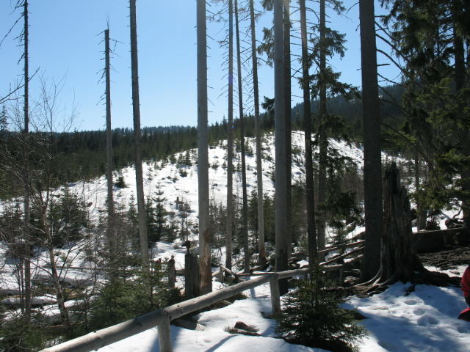
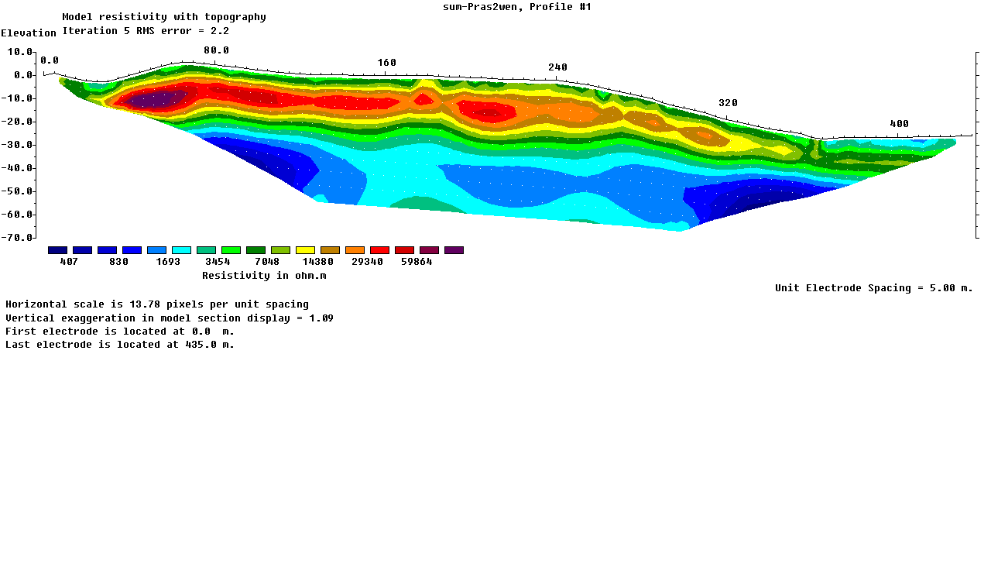
Morény u jezera
Vnější (výrazná)
Výška až 9 m

Slide 28
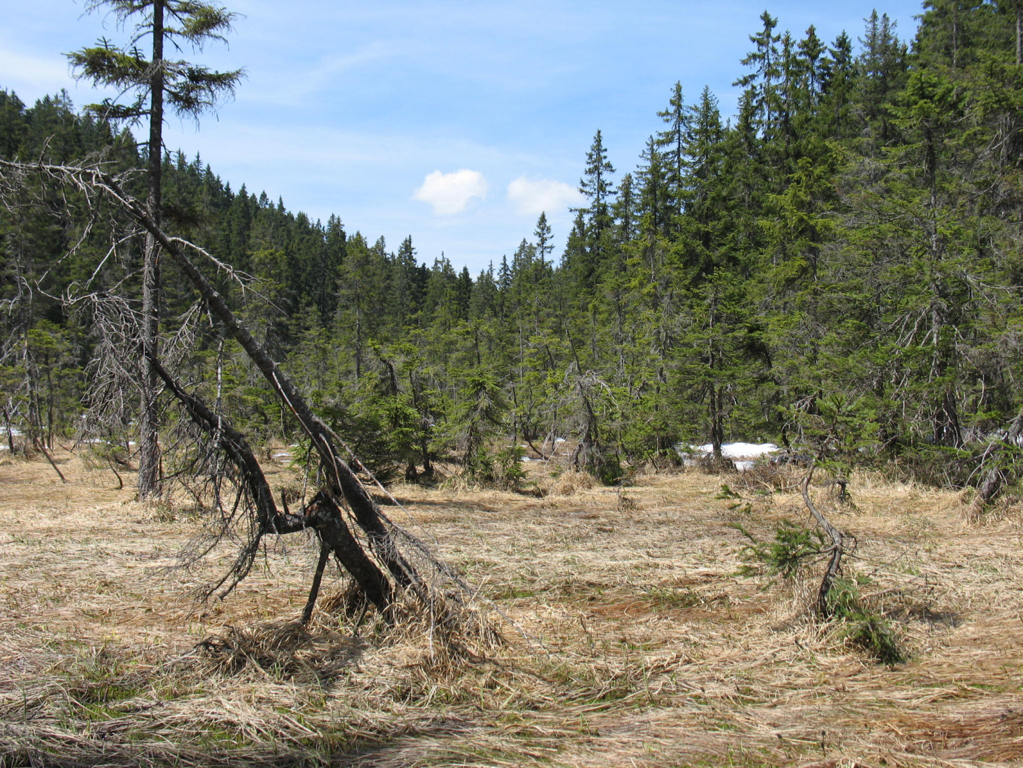
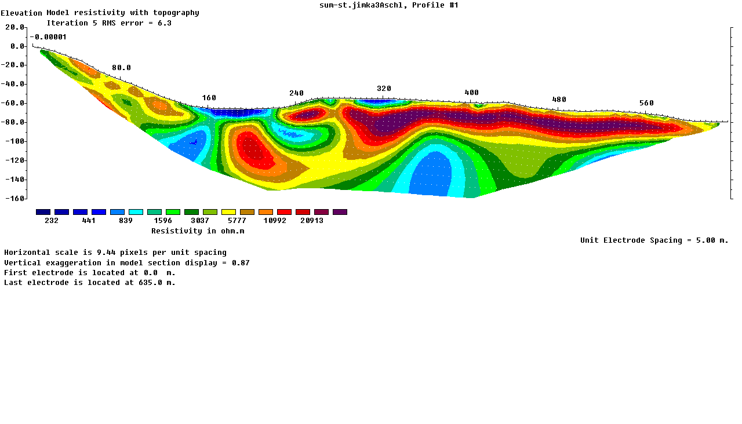
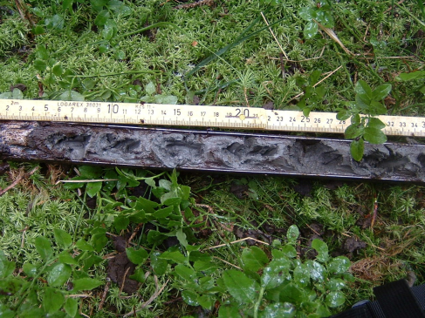
Stará jímka
Sníženina jižně od jezera
Přímo pod skalnatým
svahem Poledníku
Dříve opravdu „jímka“
nadlepšování stavu vody
při splavování dřeva
(sypaná malá hráz)

Slide 29
Postup práce
1) Geomorfologické mapování (elementární formy reliéfu)
2) Vznik (geneze) forem
3) Určit kdy vznikly - datování

Slide 30
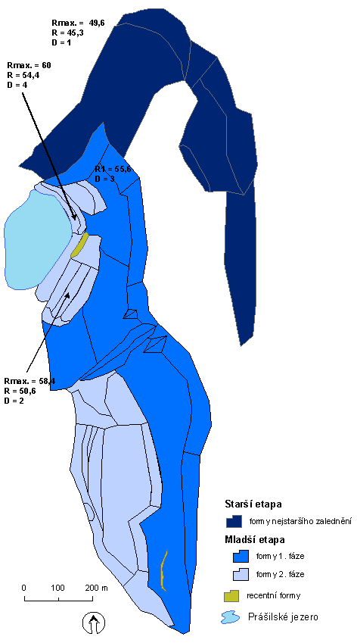
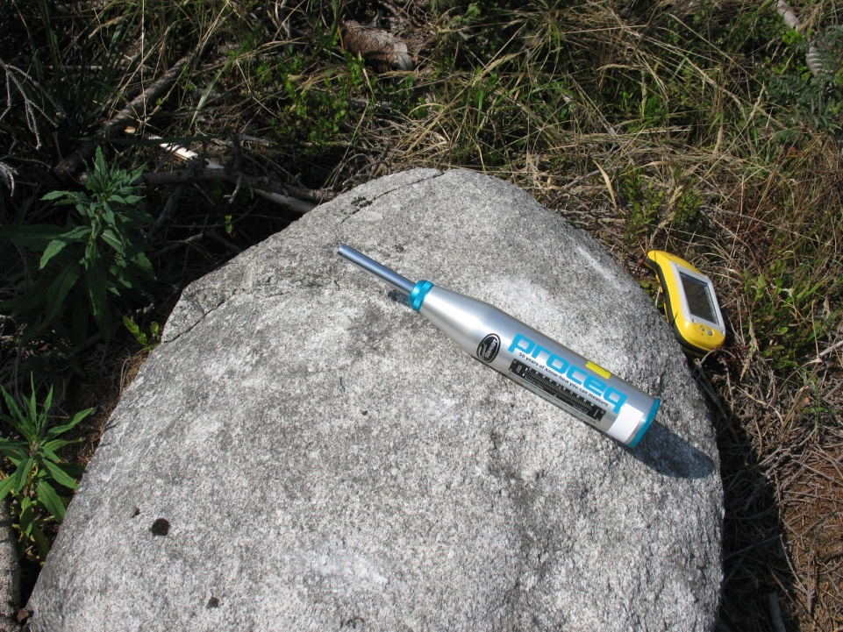
Schmidt hammer test – příklad relativního datování forem

Slide 31
Jak to mohlo být?
Hypotéza (korelace na klimatické události v alpské oblasti)…
Fáze deglaciace | Okolí Prášilského jezera (cal. ¹⁴C BP) | Typ glaciální aktivity | Alpská oblast (Ivy-Ochs et al., 2008; Preusser, 2004) (cal. ¹⁴C BP) |  |  | Severoatlantský region (Björk et al., 1998)
Fáze Malého údolního ledovce | ? | Malý údolní ledovec | LGM |  | Před 18–19 ka | GS-2c | 21 000–18 500
Ledovcový-skalní ledovec | ? | Ledovcový skalní ledovec | Nejstarší Dryas | Fáze časné deglaciace | 18–17 kyr | GS-2b | 18 500–16 500
Karová fáze | Před 14 kyr | Schodovitý karový ledovec. Ledovec ve Staré jímce |  | Gschnitz | 16–17 kyr | GS-2a | 16 500–15 000
 |  | Karový ledovec (ledovec pouze v nižším karu); zbytky ledovce ve Staré jímce |  | Clavadel nebo Daun | Před14,7 kyr
Paraglaciální fáze sensu stricto | ~14 kyr | Svahové pohyby – zahrazení Staré jímky a vznik jezera | Bølling /Allerød | – | 12,9–14,7 kyr | Gl-1 | 15 000–13 000
Periglaciální procesy | ~14–10 kyr | Bez zalednění – vyšší aktivita svahových geom. procesů (skalní řícení a geliflukce) | Mladší Dryas | Egesen | > 12,9 kyr | GS1 | 13 000–11 500

Slide 32
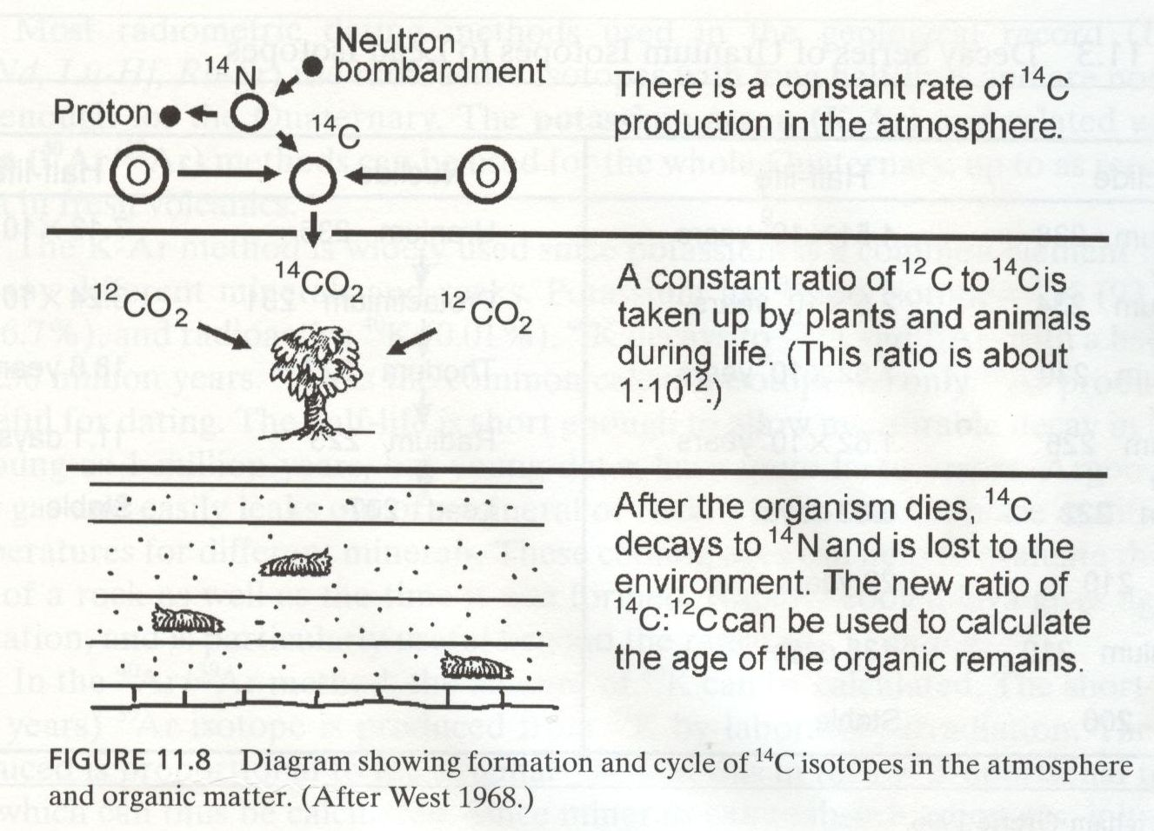
Numerické datování: 14C datování
Numerické datování: Kosmogenní izotopy

Slide 33
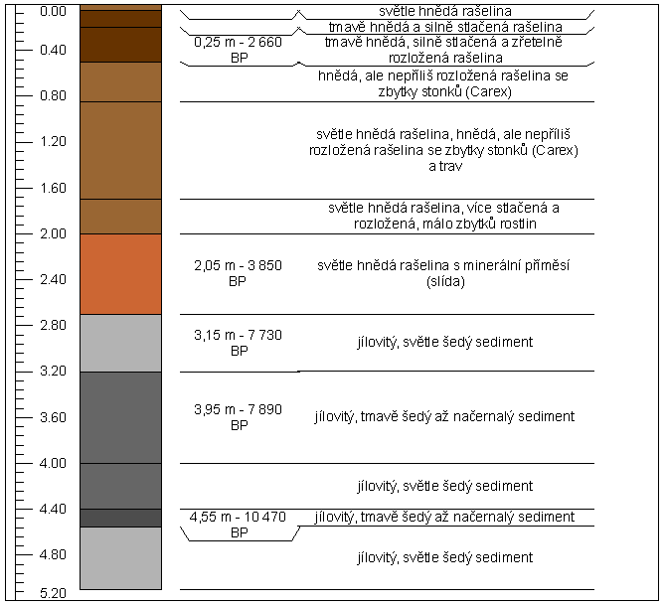
Datování jezerních sedimentů ve Staré jímce

Slide 34
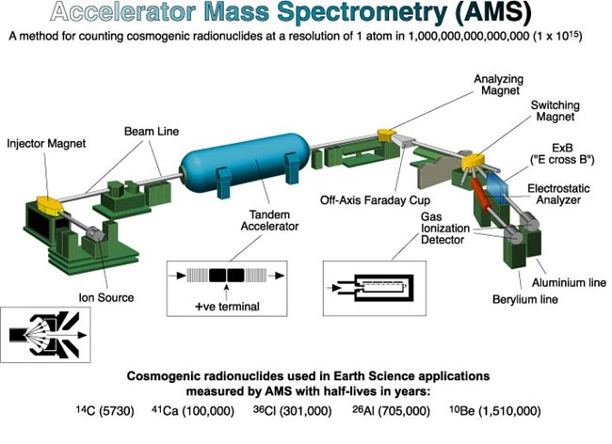
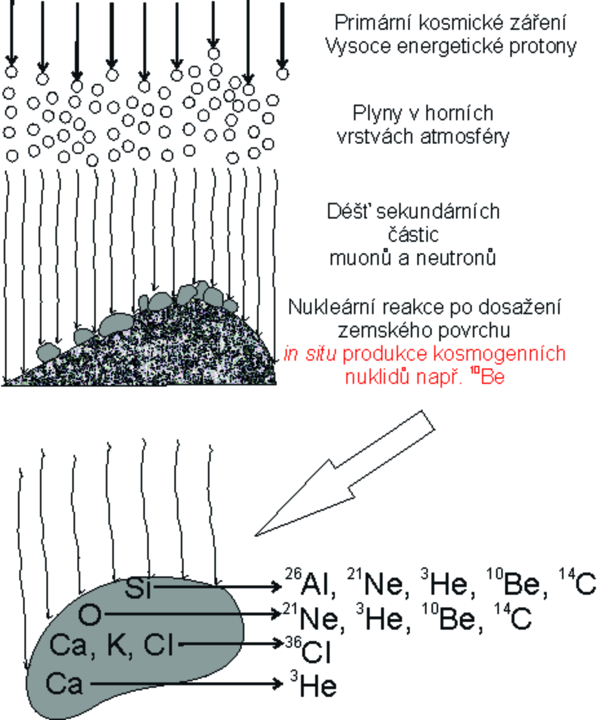
Principy expozičního datování
Převzato z: Centre for Geosciences – University of Glasgow

Slide 35
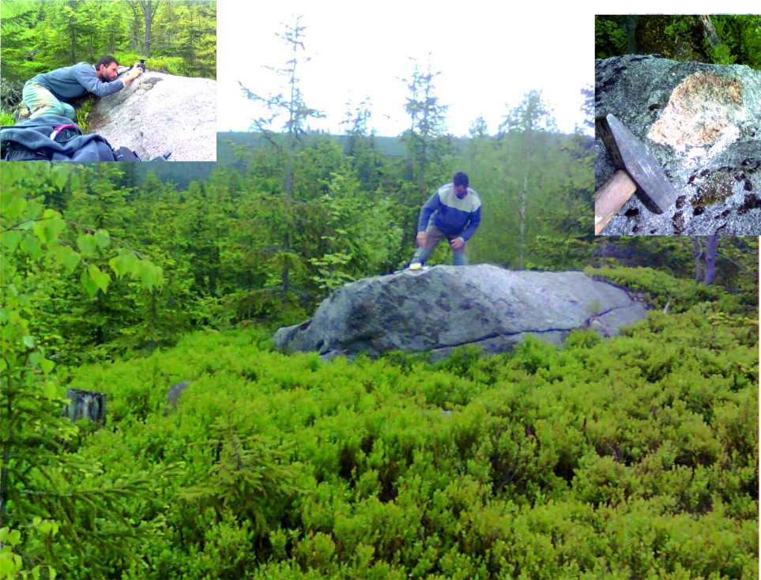
Odebrání vzorků pro expoziční datování

Slide 36
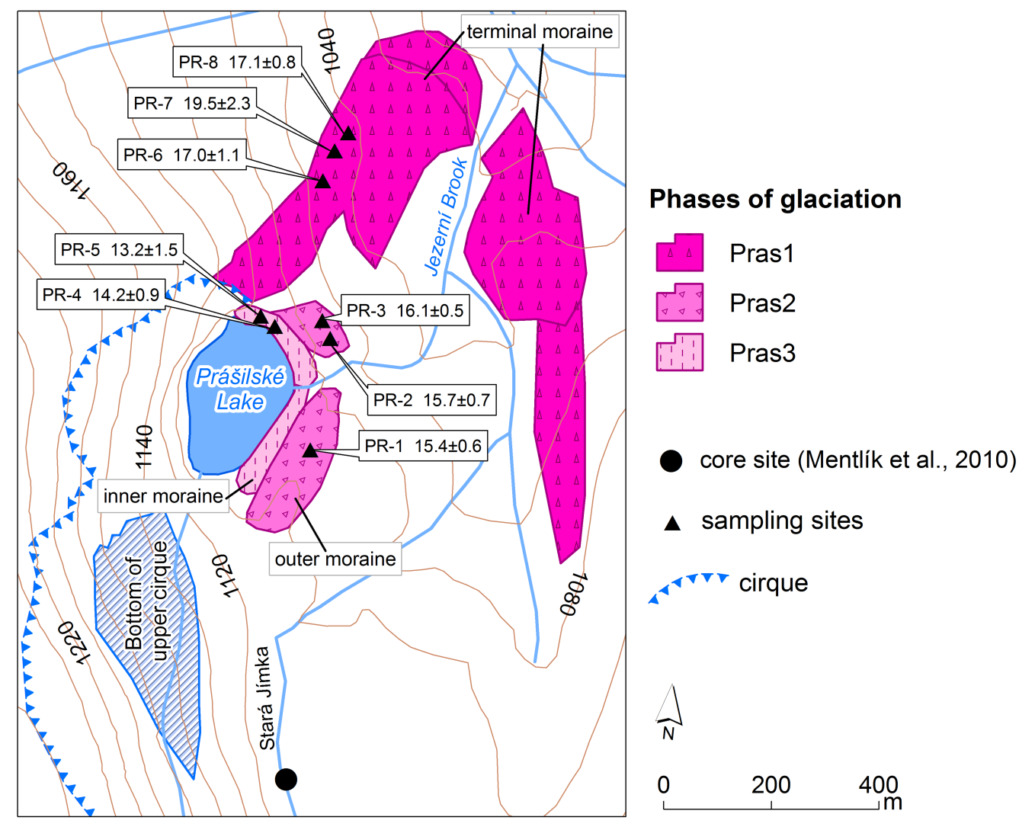
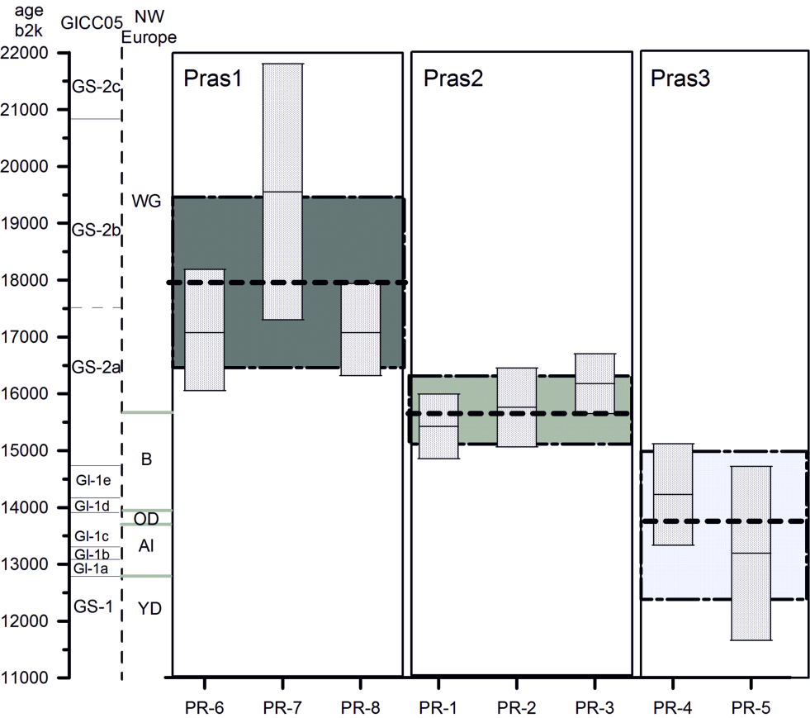
Prášily – 3 fáze zalednění
Doložené morénami
19,5 ky
16 ky
14 ky

Slide 37
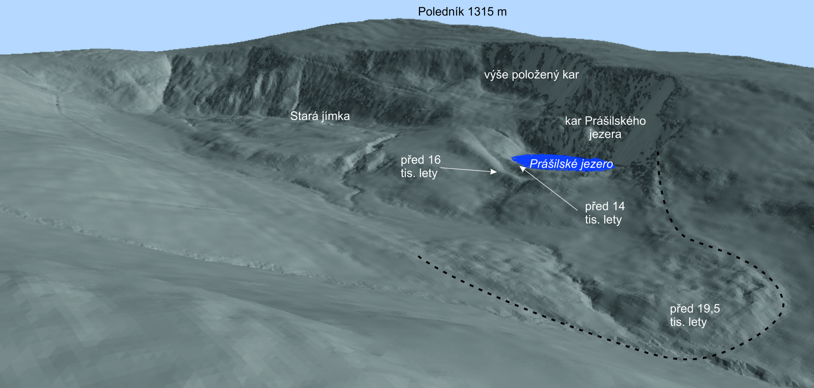
Zalednění okolí Prášilského jezera- syntéza

Slide 38
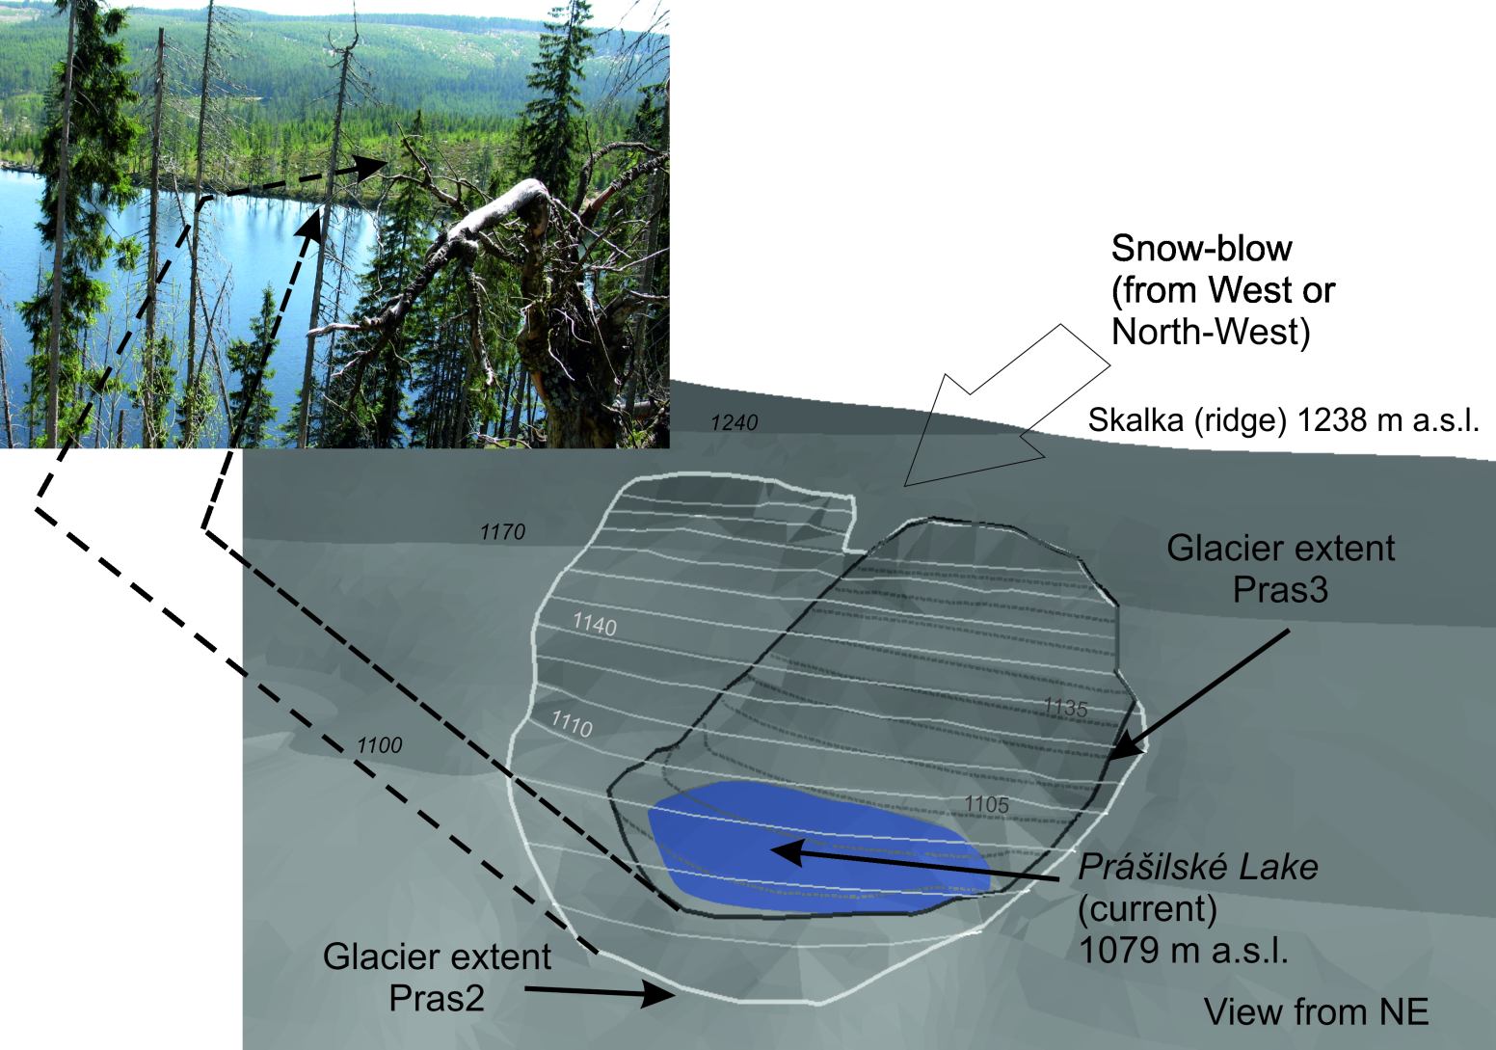
16 a 14 ka (Starší Dryas?)

Slide 39
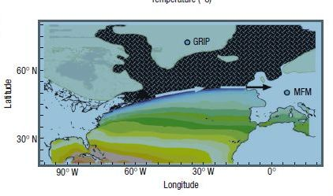
Proč větší ledovce v OD než v YD?
Bouřlivé západní větry posunuté více k S?
Sucho?
Zámrz
Bouřlivé západní větry
Posun se zámrzem
Atlantiku
Brauer et al. (2008) and also Bakke et al. (2009)

Slide 40
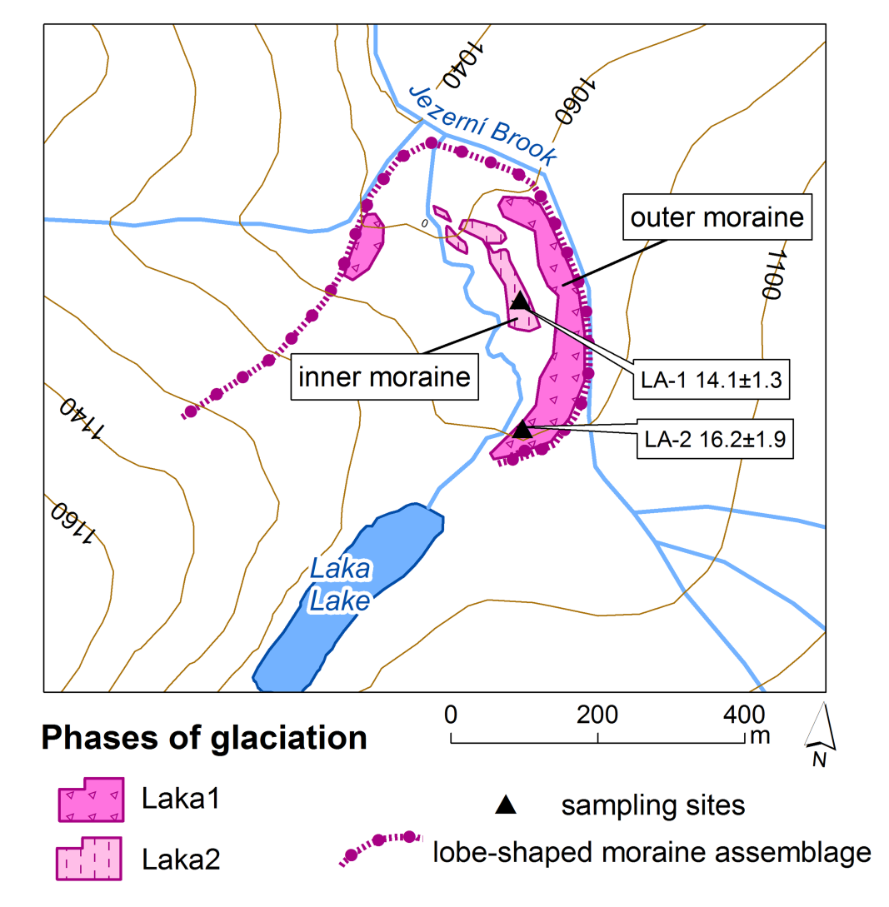
Jezero Laka
Dvě fáze
16 ky
14 ky

Slide 41
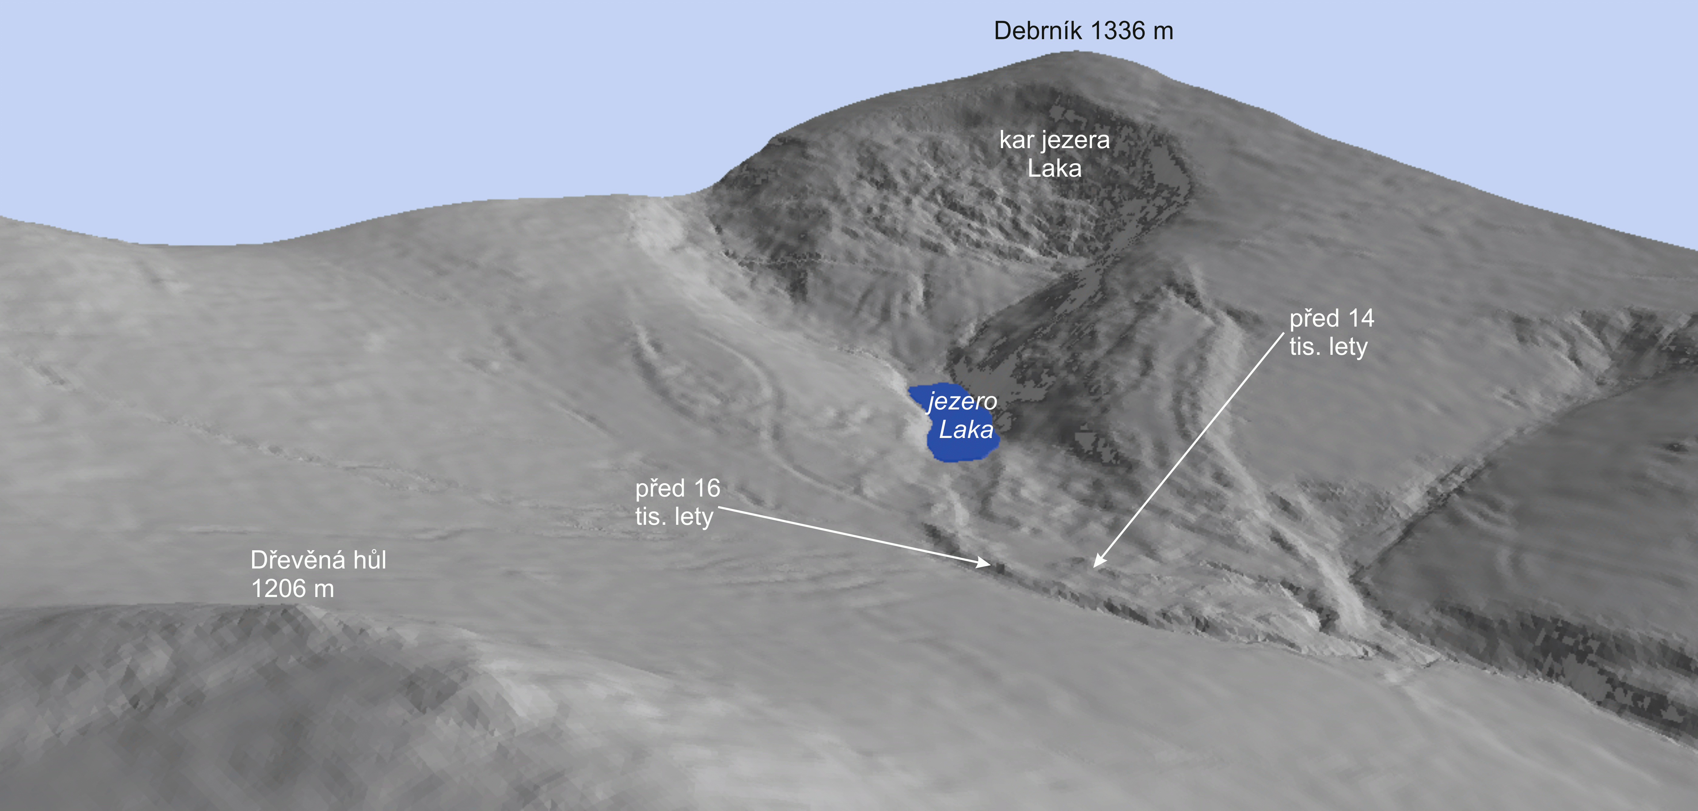
Dvě fáze – před 16 a 14 ky

Slide 42
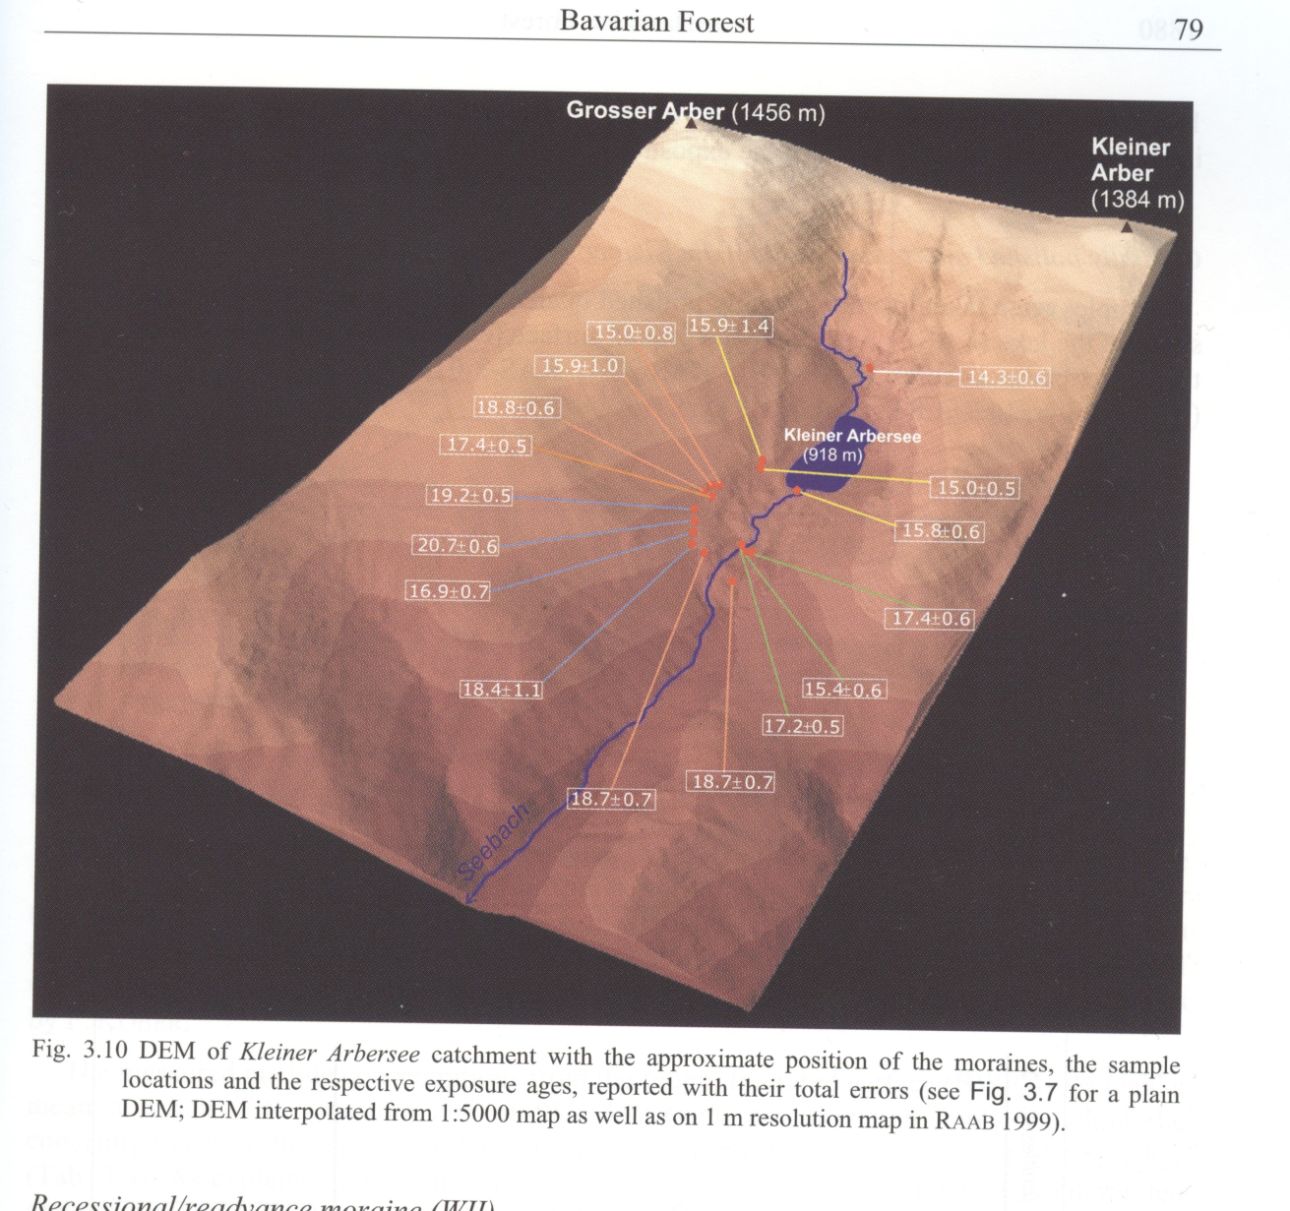
Malé Javorské jezero (Reuther , 2007)

Slide 43
Přepočtená data
Recalculated ¹⁰Be exposure ages for moraines in the Kleiner Arbersee valley.
Moraine labels and original exposure ages after Reuther (2007) (Mentlík et al., 2013).
Moraine | Original age (ka) | Recalculated age (ka)
WIa | 19.1 ± 2.0 | 24.1 ± 2.5
WIb | 18.7 ± 1.9 | 23.6 ± 2.4
WII | 17.3 ± 1.6 | 21.8 ± 2.0
WIII and WIV | 15.5 ± 1.7 | 19.5 ± 2.1

Slide 44
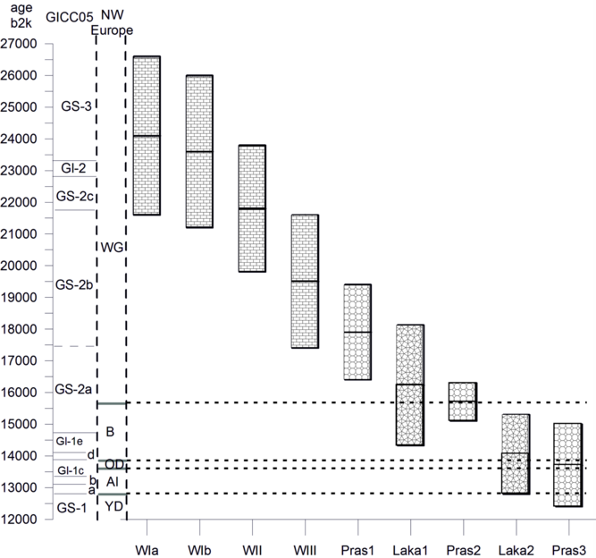
Datování jednotlivých fází zalednění na Šumavě

Slide 45
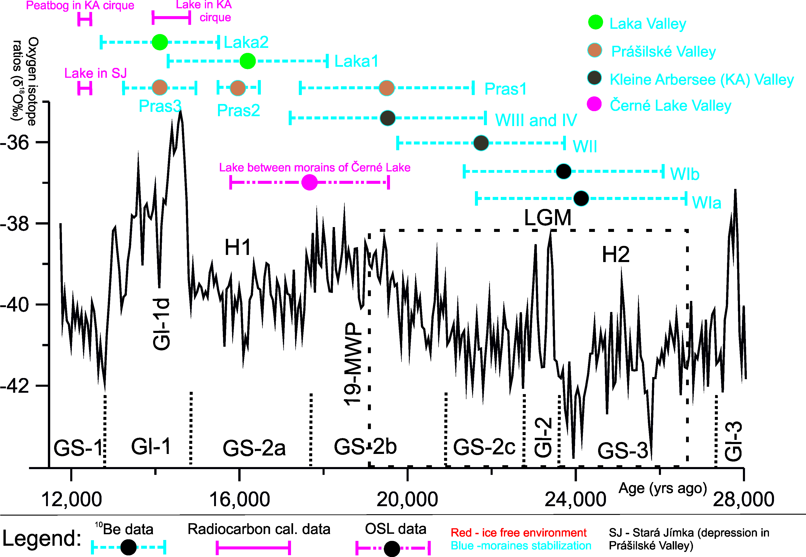
Syntéza + Vočadlová, et al. 2015

Slide 46
Dva druhy „reakce“ na klimatické změny:
Velké kary – ledovce v LGM (několik fází) a v kratších obdobích pozdního glaciálu bez ledu.
Malé kary – ledovce v kratších obdobích pozdního glaciálu.

Slide 47
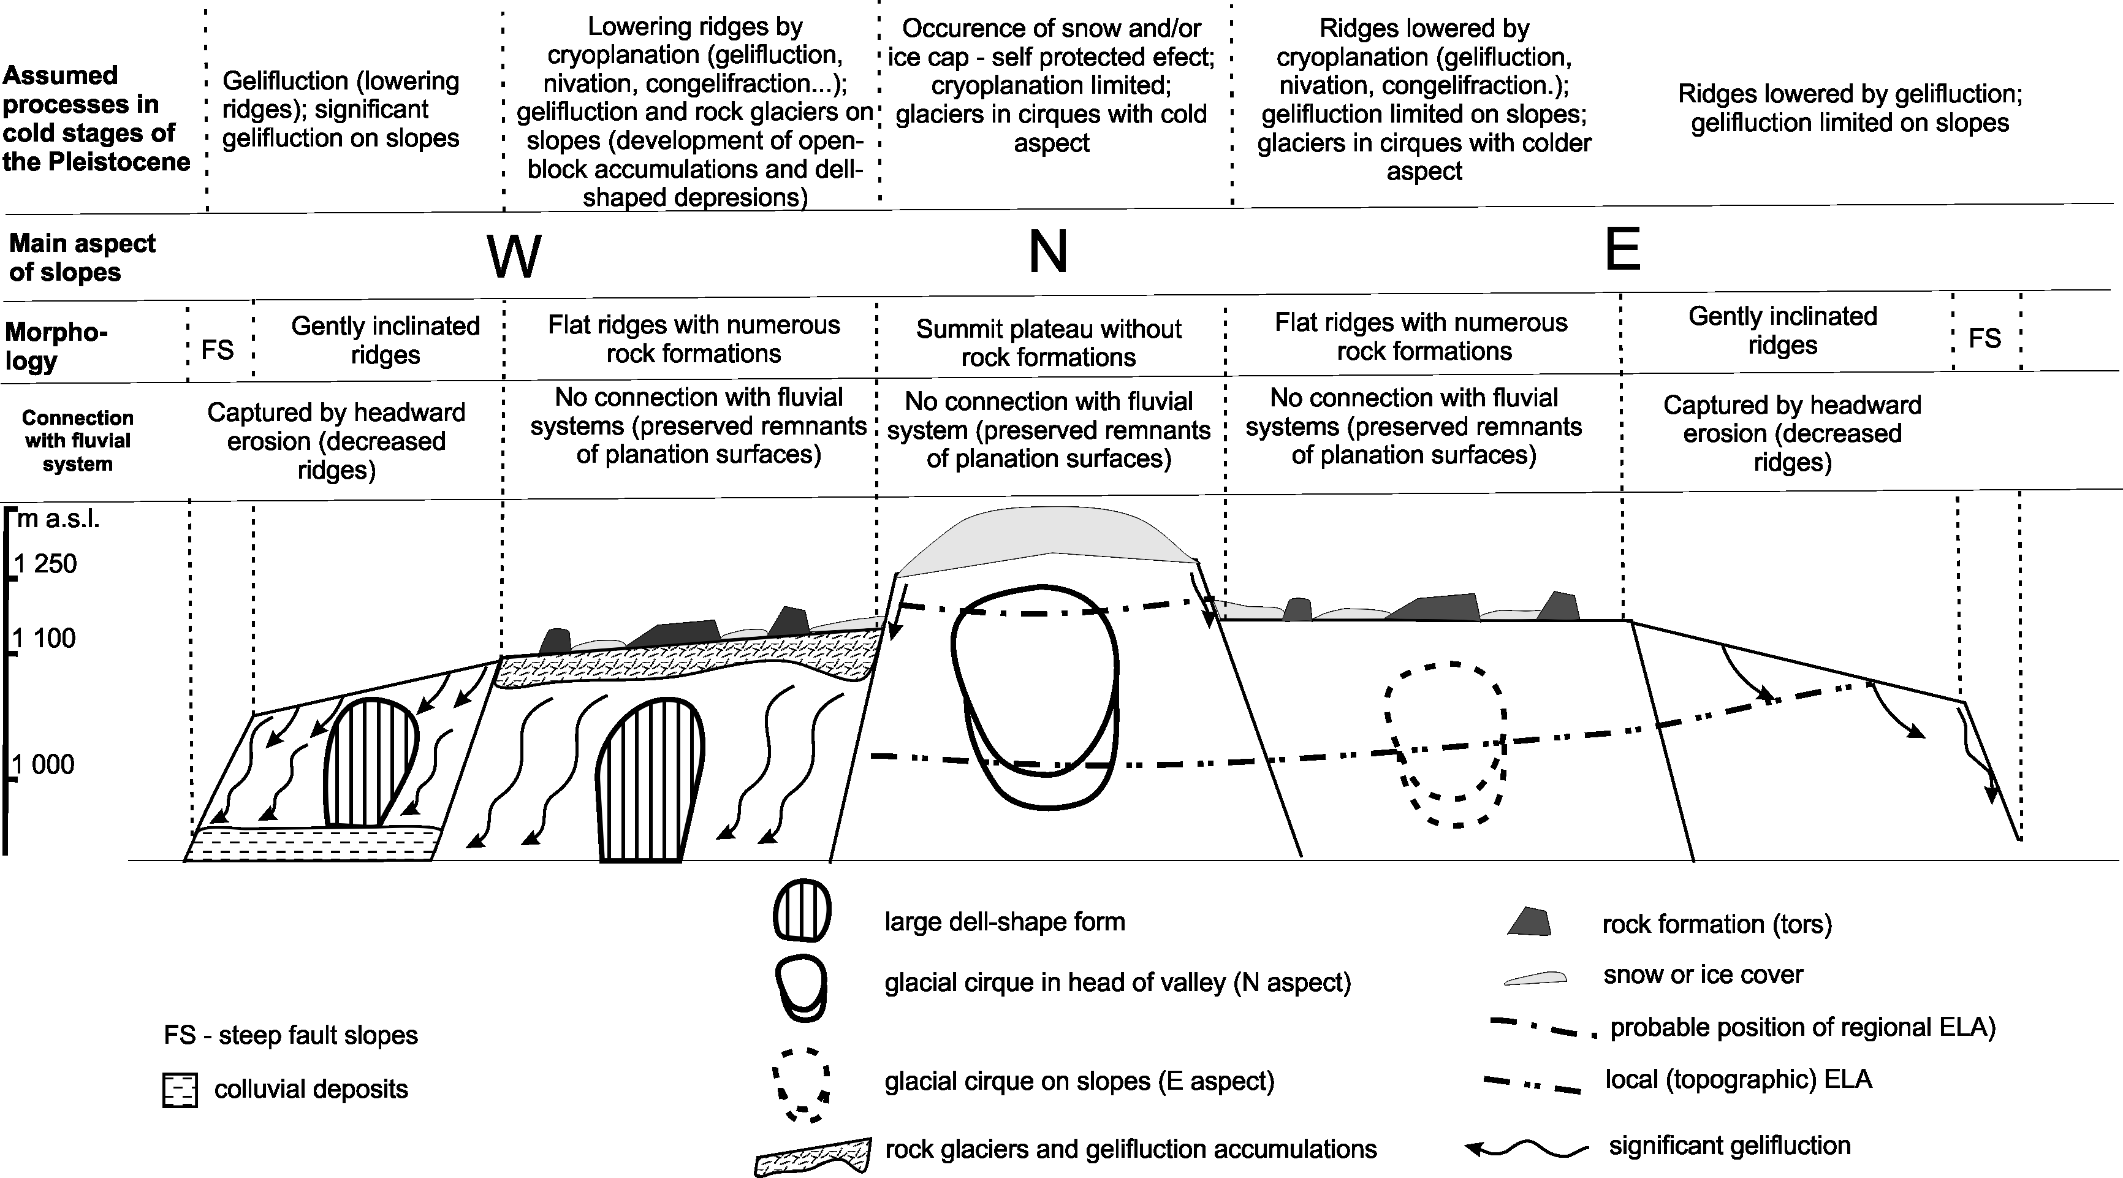
Nezaledněný „zbytek“

Slide 48
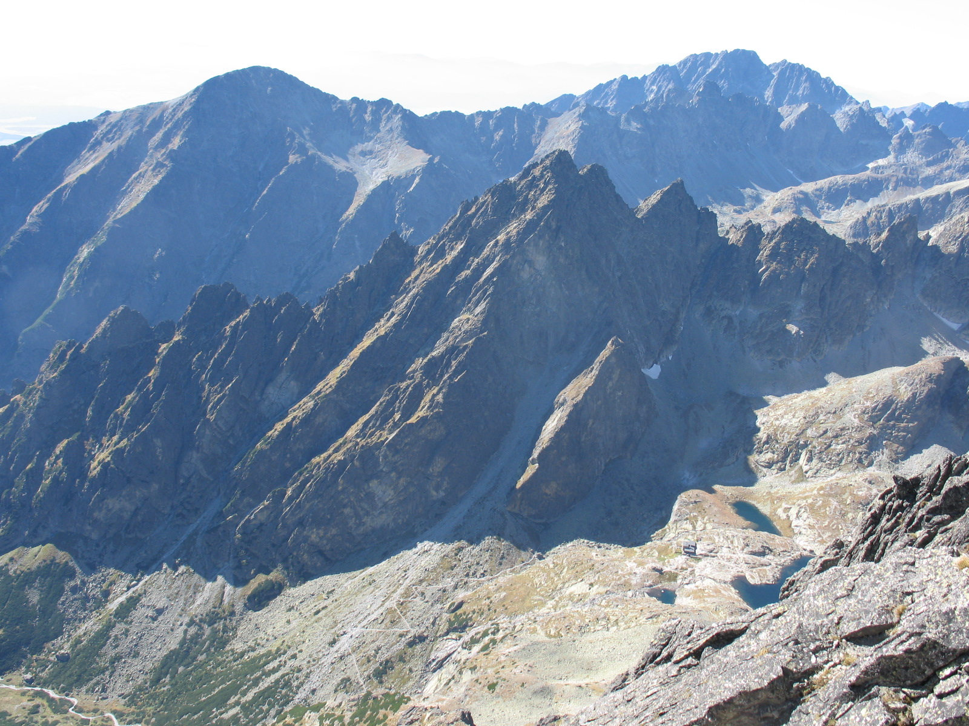
Tatry
2654

Slide 49
LGM – velmi výrazné
zalednění
Skandin. kont. A Alpy
Engel et al., 2015

Slide 50
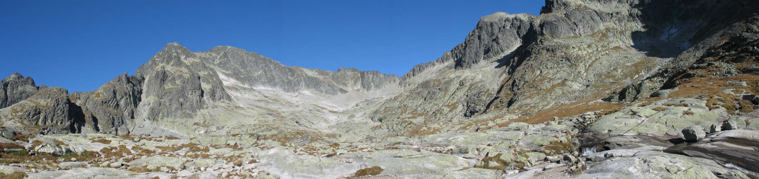
Deglaciace Malé a Velké Studené doliny Vysoké Tatry
Výzkumy od 2004
Prof. Minár, Dr. Engel a doc. Pánek
CEREGE

Slide 51
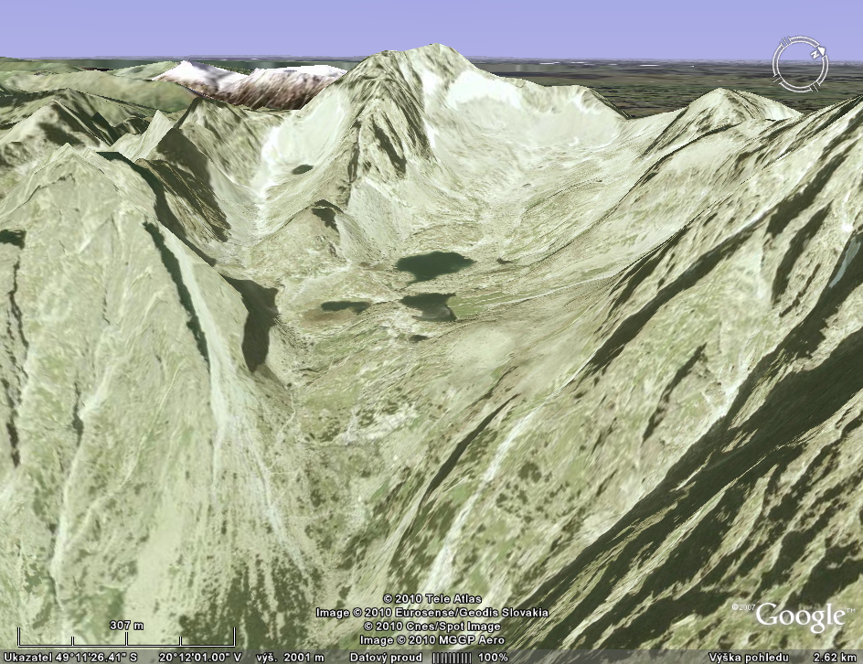

Karová část Malé Studené doliny

Slide 52


Trogy Malé a Velké Studené doliny

Slide 53


Oblast morén před Malou a Velkou Studenou dolinou

Slide 54

Výsledky geomorfologických výzkumů umožňují určit jak dnes již zaniklý ledovec vypadal – jeho rozsah, mocnost…
Kromě akumulačních forem (morény) - erozní formy v horních částech
glaciálního systému – vymezení mocnosti.
Trimline
Ledovcové ohlazy
Lukniš, 1973

Slide 55


Jak to vypadá ve skutečnosti?
Strelecká veža
Nunatak
Poslední ledovcové maximum
ve Velké Studené dolině
Periglaciální
vývoj
Trimline
Ledovec
Velká Studená
dolina

Slide 56
55 vzorků pro 10 Be datování

Slide 57


Slide 58


Slide 59


Slide 60

Malá moréna YD

Slide 61


Slide 62
22 ky, LGM,
970 m, 1,21 km³, ELA 1640 m

Slide 63
~20,5 ky
1120 m, 0,92 km3, 76 % LGM, ELA 1720 m

Slide 64
~15,5 ky
1680 m (MSD) a 1920 m (VSD), 0,06 km³, 5 % LGM, ELA 2130 m

Slide 65
~12 ky
2110 m (MSD) a 2180 m (VSD), 0,01 km³, 0,8 % LGM, ELA 2290 m

Slide 66



Prof. M. Lukniš
ELA
m a.s.l.
Luknišovy stadiály ve Vyských Tatrách
~22 ky
~21 ky
před tis. lety
Notes:
We just had to verify chronology developed by Lukniš

Slide 67

Zalednění 15,5 ky a datovaná skalních řícení
~20 ohlaz
~21 moréna (stadiál Veža)

Slide 68

Skalní laviny – fenomén paraglaciální fáze
(Pánek et al., 2015)

Slide 69


Slide 70
Srovnání
Šumava
LGM ELA 1000-1160 m
LGM „maximum“ 27-22
Fáze LG
~16 a ~14 – ne YG
Paraglaciální mezi 19 a 16 (degradace permafrostu?)
Tatry
LGM ELA 1460-1700 m
LGM „maximum“ 26-20
Fáze LG
~15,5 a YD
Paraglaciální od ~20 do ~15 (navazuje na deglaciaci)
Degradace horského permafrostu i později (konec YD – zvláště vrcholové partie)

